Slide 1




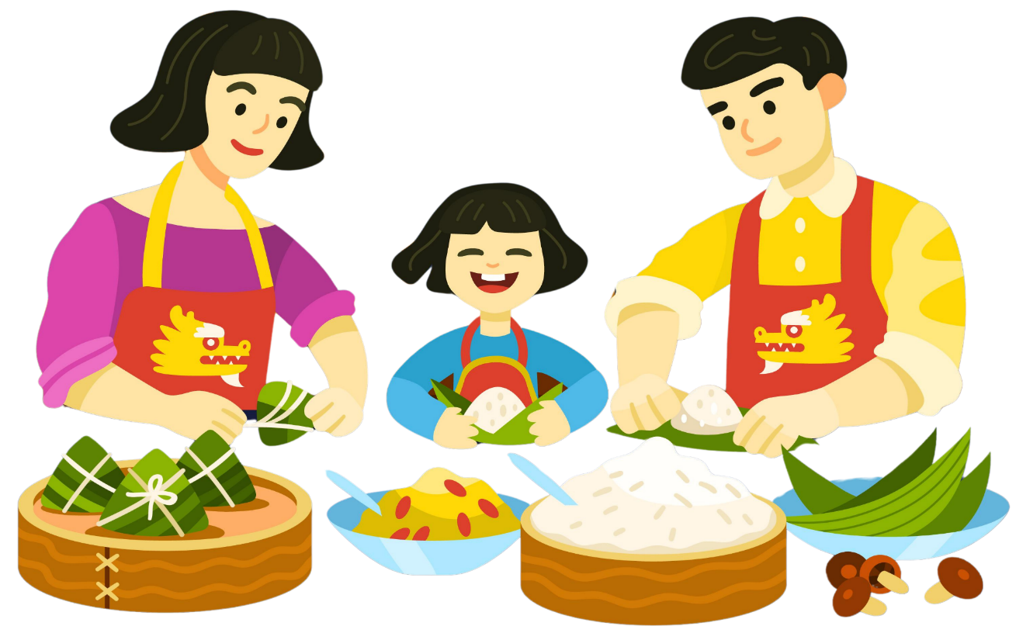

Slide 2


Slide 3

Notes:
https://youtu.be/Vi-JEk-SERM?si=A4Ro3rKzcpSDABmM

Slide 4
Để viết đoạn văn thể hiện tình cảm,
cảm xúc chúng ta cần chuẩn bị những gì?

Slide 5


Slide 6
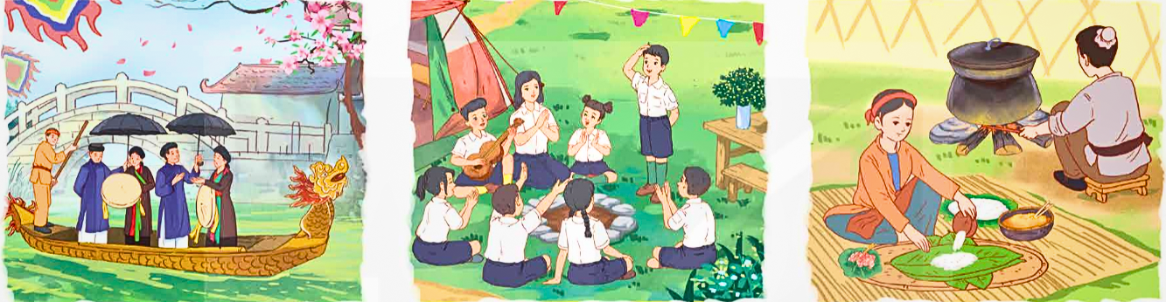
Chọn một trong những đề dưới đây:
Đề 1: Viết đoạn văn thể hiện tình cảm, cảm xúc về một lễ hội của quê hương.
Đề 2: Viết đoạn văn thể hiện tình cảm, cảm xúc về một buổi hoạt động ngoại khoá của trường hoặc lớp em.
Đề 3: Viết đoạn văn thể hiện tình cảm, cảm xúc về hoạt động gói bánh chưng hoặc bánh tét ngày Tết.

Slide 7

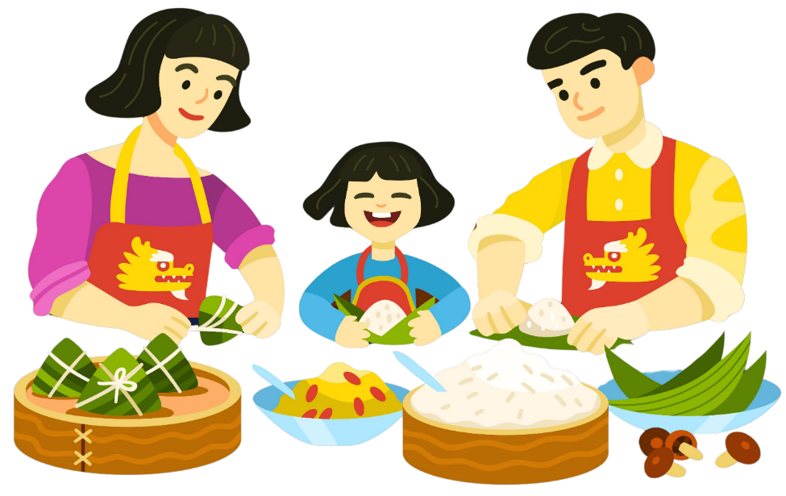
– Lựa chọn sự việc mà em muốn thể hiện tình cảm, cảm xúc.
– Ghi chép lại những chi tiết nổi bật của sự việc, ghi ngắn gọn tình cảm, cảm xúc của em về những chi tiết đó.

Slide 8

Lựa chọn sự việc: Hội vật ở Đan Phượng, Hà Nội.
Ghi chép những chi tiết nổi bật:
+ Một trận đấu vật bao gồm hai người tham gia. Hai đô vật khỏe mạnh, lực lưỡng bước vào sân cúi chào khán giả.
+ Khi trọng tài tít còi và phất cờ ra hiệu trận đấu bắt đầu, hai đô vật đôi tay chắc khỏe ra múa khỏi động.
+ Đôi chân không ngừng giậm nhảy để tìm cách tiến lại gần đối thủ.
+ Một hồi, đô vật thắt khăn xanh một tay giữ được chân đô vật thắt khăn đỏ, một tay giữ bờ vai.
+ Thân hình hai đô vật dũng mãnh, gương mặt nhễ nhại dưới ánh nắng.
+ Hai đô vật đưa cánh tay vạm vỡ lau vội mồ hôi trên khuôn mặt rồi giơ tay chào kết thúc trận vật.
- Tình cảm, cảm xúc của em: Hội vật thực sự đã trở thành nét đẹp văn hóa trong dịp đầu năm của người dân Đan Phượng.

Slide 9

– Lựa chọn sự việc mà em muốn thể hiện tình cảm, cảm xúc.
– Ghi chép lại những chi tiết nổi bật của sự việc, ghi ngắn gọn tình cảm, cảm xúc của em về những chi tiết đó.

Slide 10

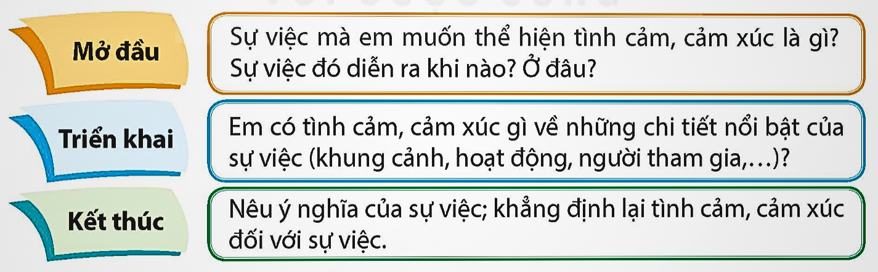

Slide 11
b) Triển khai: Nêu tình cảm, cảm xúc về những chi tiết nổi bật của sự việc
1. Cảm xúc về khung cảnh, không gian diễn ra sự việc
• Không gian diễn ra sự việc như thế nào?
• Cảnh vật xung quanh ra sao?
• Cảm xúc khi đứng trước khung cảnh đó?
2. Cảm xúc về những hoạt động chính của sự việc
• Sự việc diễn ra như thế nào?
• Những khoảnh khắc ấn tượng nhất?
• Tình cảm, cảm xúc khi tham gia vào hoạt động đó?
3. Cảm xúc về con người tham gia sự việc
• Ai là người tham gia cùng?
• Họ có hành động, cử chỉ, lời nói nào đáng nhớ?
• Cảm xúc khi được ở bên họ?

Slide 12
b) Triển khai: Nêu tình cảm, cảm xúc về những chi tiết nổi bật của sự việc
1. Cảm xúc về khung cảnh, không gian diễn ra sự việc
• Không gian diễn ra sự việc như thế nào? (rộng lớn, náo nhiệt, yên bình…)
• Cảnh vật xung quanh ra sao? (trời trong xanh, cây cối rợp bóng mát, trang trí đẹp mắt…)
• Cảm xúc khi đứng trước khung cảnh đó? (ngỡ ngàng, thích thú, hồi hộp…)
2. Cảm xúc về những hoạt động chính của sự việc
• Sự việc diễn ra như thế nào? (có hoạt động gì đặc biệt, sôi nổi hay trang nghiêm?)
• Những khoảnh khắc ấn tượng nhất? (ví dụ: tiếng vỗ tay rộn ràng, giây phút công bố kết quả, niềm vui chiến thắng, bài phát biểu cảm động…)
• Tình cảm, cảm xúc khi tham gia vào hoạt động đó? (vui vẻ, tự hào, xúc động, tiếc nuối…)
3. Cảm xúc về con người tham gia sự việc
• Ai là người tham gia cùng? (bạn bè, thầy cô, người thân…)
• Họ có hành động, cử chỉ, lời nói nào đáng nhớ?
• Cảm xúc khi được ở bên họ? (ấm áp, gắn kết, yêu thương…)

Slide 13
Lưu ý:
- Cần tập trung tình cảm, cảm xúc về sự việc, tránh lạc sang kể chuyện hoặc miêu tả
- Nên dựa vào diễn biến của sự việc để thể hiện tình cảm, cảm xúc
- Cách thể hiện tình cảm, cảm xúc:
+ Chọn chi tiết nổi bật của sự việc để thể hiện tình cảm, cảm xúc
+ Sử dụng từ ngữ, câu văn thể hiện trực tiếp tình cảm, cảm xúc
+ Kết hợp bộc lộ tình cảm, cảm xúc với kể, tả sự việc

Slide 14
Gợi ý cách viết sinh động hơn:
• Dùng từ ngữ gợi cảm: (hồi hộp, náo nức, rạo rực, xúc động, bồi hồi…)
• Sử dụng câu cảm thán, câu hỏi tu từ: (Ôi! Khoảnh khắc ấy thật đáng nhớ! Làm sao có thể quên được giây phút thiêng liêng đó?)
• Kết hợp kể và tả để thể hiện cảm xúc: (không chỉ kể lại sự việc mà còn miêu tả cảm nhận, tâm trạng của bản thân…)

Slide 15



Slide 16

Mở đầu: Trong dịp Tết vừa qua, em được bố mẹ đưa đi chơi các lễ hội ở vùng ngoại thành. Em rất ấn tượng với hội vật ở Đan Phượng. Hội diễn ra từ ngày mùng 4 đến ngày mùng 9 tháng Giêng hằng năm để mừng Đảng, mừng Xuân và hun đúc tinh thần thượng võ của nhân dân.

Slide 17
- Triển khai:
+ Không khí hội vật rất tưng bừng và náo nhiệt.
+ Một trận đấu vật bao gồm hai người tham gia. Hai đô vật khỏe mạnh, lực lưỡng bước vào sân cúi chào khán giả.
+ Khi trọng tài tít còi và phất cờ ra hiệu trận đấu bắt đầu, hai đô vật đôi tay chắc khỏe ra múa khỏi động.
+ Đôi chân không ngừng giậm nhảy để tìm cách tiến lại gần đối thủ.
+ Một hồi, đô vật thắt khăn xanh một tay giữ được chân đô vật thắt khăn đỏ, một tay giữ bờ vai.

Slide 18
+ Khán giả đánh trống, vẫy cờ và hò reo không ngừng cổ vũ trận vật làm không khí càng náo nhiệt.
+ Thân hình hai đô vật dũng mãnh, gương mặt nhễ nhại dưới ánh nắng.
+ Thoắt cái, một đô vật đã vật được đối thủ ngã xuống đất.
+ Khán giả vỗ tay, hò hét để chúc mừng chiến thắng này.
+ Hai đô vật đưa cánh tay vạm vỡ lau vội mồ hôi trên khuôn mặt rồi giơ tay chào kết thúc trận vật.
- Kết thúc: Hội vật thực sự đã trở thành nét đẹp văn hóa trong dịp đầu năm của người dân Đan Phượng.

Slide 19


Slide 20
– Các ý có được sắp xếp hợp lí và phù hợp với bố cục của đoạn văn thể hiện tình cảm, cảm xúc về một sự việc không?
– Có thể hiện được tình cảm, cảm xúc về những chi tiết nổi bật của sự việc không?

Slide 21

Chuẩn bị bài cho tiết học sau viết đoạn văn.

Slide 22

